Slide 1


FolConn
Sprint 1

Slide 2



Integrantes
Rafael Furtado
Scrum Master
Barbara Port
Product Owner
Carolina Magiotti
Development Team

Slide 3

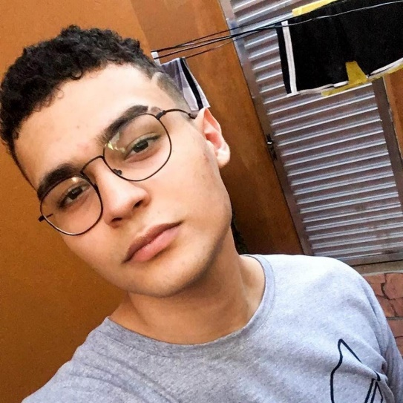
Integrantes
Levi Motta
Development Team
Daniel Vargas
Development Team

Slide 4
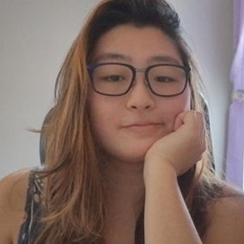
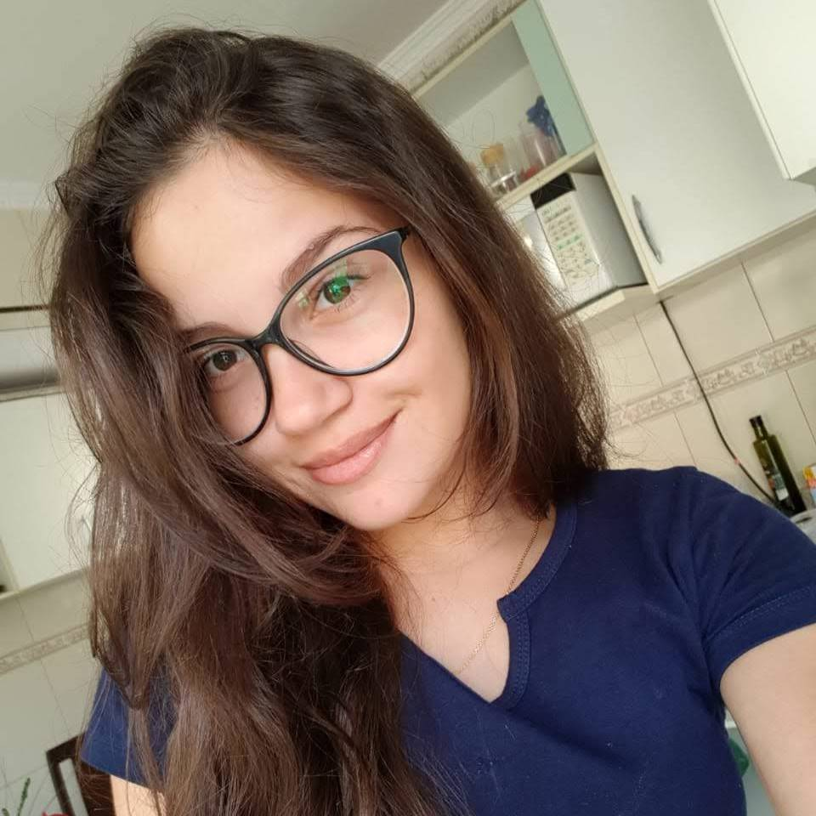
Integrantes
Anna Yamada
Development Team
Ana Clara Godoy
Development Team

Slide 5
O desafio
Centralizar informações e enviar notificações referentes à recalls e avisos sobre possíveis avarias nos veículos fabricados.

Slide 6
Nossa solução
Desenvolvemos um aplicativo que envia notificações sobre atualizações de documentos referentes ao modelo de veículo pertencente a cada usuário.

Slide 7
Nossas entregas

Slide 8
Sprint 1
Login do cliente
Pesquisa e filtragem de documentos dos veículos do usuário

Slide 9
Sprint 2
Login do administrador;
Visualização de usuários que acessaram o sistema.

Slide 10
Sprint 3
Envio de notificações de novas FOLs ao cliente;
Visualização de documentos mais acessados;
Localização (país) de onde cada cliente acessou o sistema.

Slide 11
Mock-ups

Slide 12
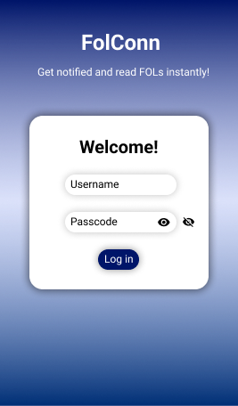
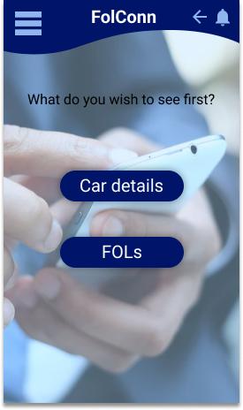

Slide 13
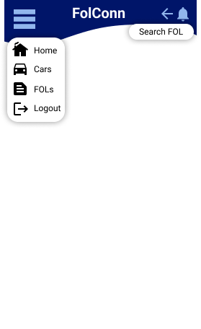

Slide 14
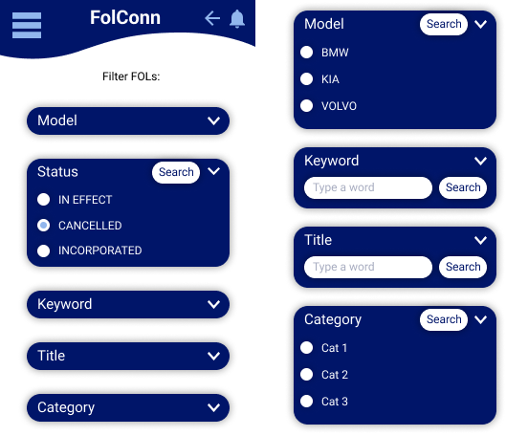

Slide 15
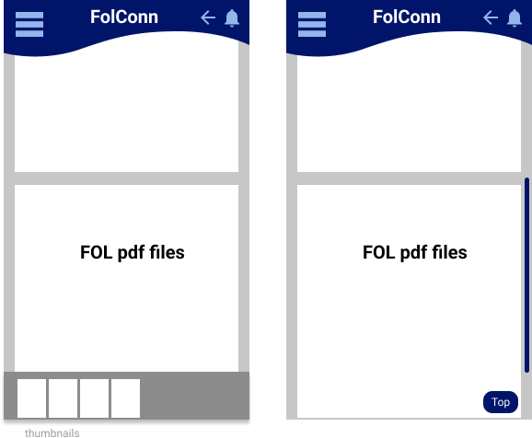

Slide 16
Primeira entrega

Slide 17
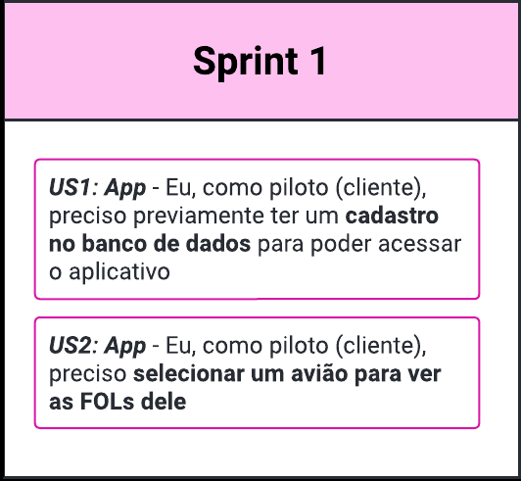

Slide 18
Entrega de valor

Slide 19
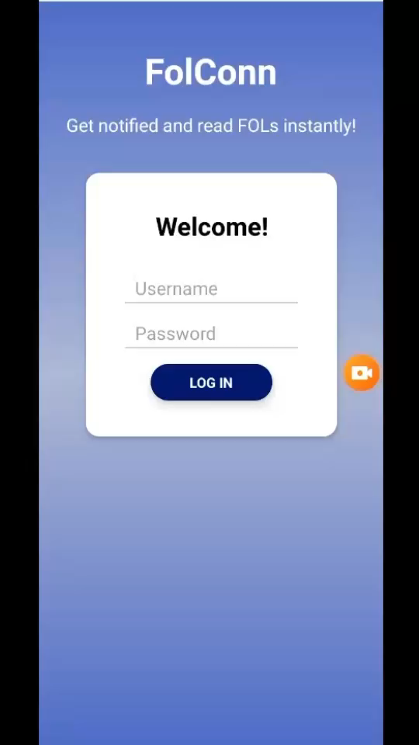

Slide 20
Banco de dados

Slide 21
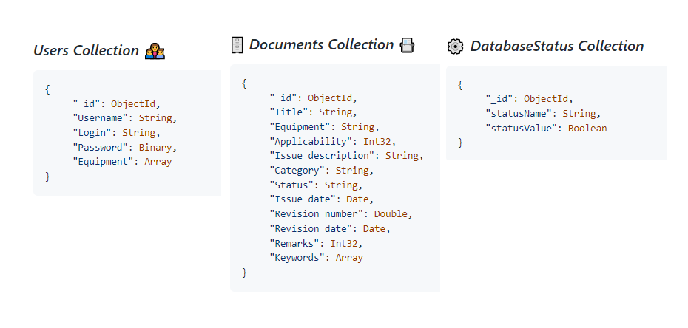

Slide 22
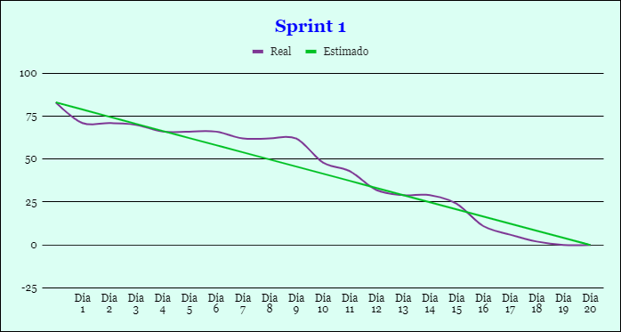
Burndown

Slide 23






Tecnologias utilizadas

